Slide 2
PROJENİN GENEL TANITIMI
Kore, II. Dünya Savaşı sonrası soğuk savaş döneminin ilk çatışma alanı olmuştur. Kuzey Kore’nin Güney Kore’ye saldırmasıyla birlikte, Birleşmiş Milletler’ in aktif rol oynadığı, 3 yıllık bir savaş süreci yaşanmıştır. Türkiye de bu savaşa, Birleşmiş Milletler emrine asker vererek katılmıştır. Kore’de değişik tarihlerde 4 tugay Türk askeri görev yapmıştır.

Slide 3
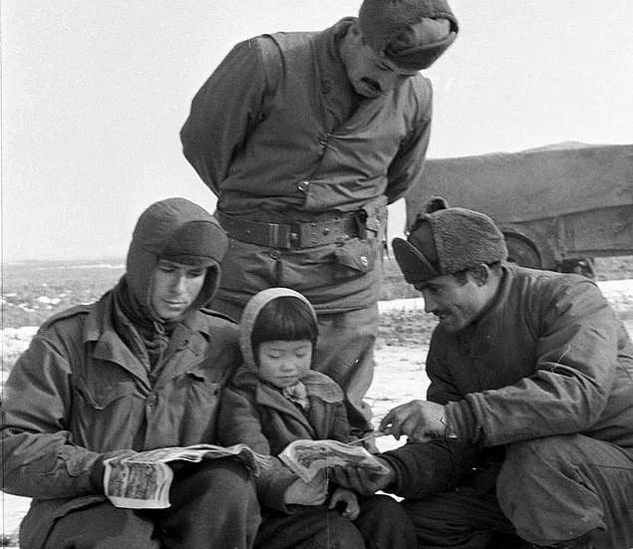
PROJENİN GENEL TANITIMI
Türkiye Cumhuriyeti, kuruluşundan itibaren ilk olarak bir askeri çatışmaya dâhil olmuştur. Türk ordusu, Kore Savaşı’nın kaderinde ve kazanılmasında etkin rol oynamıştır. Türk kuvvetleri üç yıl içinde on dört başarılı muharebe yapmıştır.

Slide 4
PROJENİN GENEL TANITIMI
Bölgede barış ve güvenliğin tekrar sağlanması ve sürdürülmesinde konusunda Türkiye büyük hassasiyet göstermiştir. Türk askerinin sergilediği kahramanlıklar Güney Kore'de kitaplarda, filmlerde, belgesellerde yer buluyor ve her fırsatta minnettarlıklarını gösteriyorlar. Türk kuvvetleri, Kore’de bugün de Türk milletine duyulan sevginin sağlam temellerini atmıştır.

Slide 5
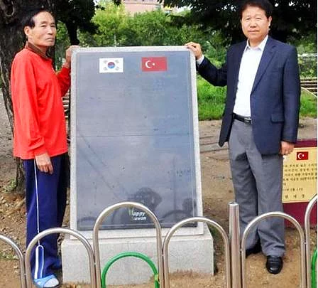
PROJENİN GENEL TANITIMI
Kore Gazisi Leo Turitto Türk askerlerinden söz ederken şu ifadeyi kullanmıştır ; «Şunu bütün samimiyetimle söylüyorum ki yalnızca Türk bölüğünün arkasında görev yaptığım geceleri rahat uyku yüzü görebildim. Önümüzdeki birlik Türk olduğu gece bizler rahat uyku uyuyabiliyorduk. Herkes biliyordu ki Türk canını vermeden bir düşmanın geçmesine izin vermez.»

Slide 6
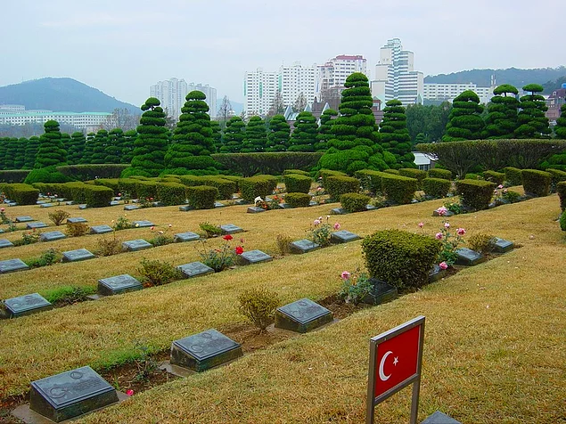
PROJENİN AMACI
Kore Savaşı’nda yaşananları, ülkemizin ve milletimizin dünya barışı için yaptığı fedakârlıkları unutulmaz hale getirerek gençlerimizin milli kültür ve bilincini yükseltmek.

Slide 7
PROJENİN HEDEFLERİ
Kore Savaşı ve gazilerinin yaptıkları fedakârlıkların unutturulmaması,
Gençlerimizde tarih bilinci ve milli şuurun artırılması,
Kuşakların birbirlerini anlamalarını sağlayarak milli birlik ve beraberliğin güçlendirilmesi,
Kore gazilerimize toplumun onları unutmadığı ve sonraki kuşaklara da unutturmayacağını göstererek değerli olduklarının hissettirilmesi,

Slide 8
PROJENİN HEDEF KİTLESİ
Çanakkale ilinde yaşayan Kore Savaşı gazileri
Ortaöğretim okulları öğrencileri

Slide 9
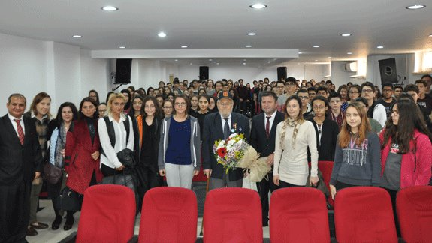
PROJENİN ÖZETİ
Yaklaşık 60 yıl önce yaşananların sadece kitaplarda ve makalelerde kalmaması; günümüz gençlerinin orda yaşanan sıkıntıları ve acıları birinci ağızdan dinleyerek bilinçlenmeleri gereği aşikârdır. Birleşmiş Milletler askerleri içinde, tek okul açanın Türk askeri olması millet olarak eğitime verdiğimiz değerin bir göstergesidir.

Slide 10
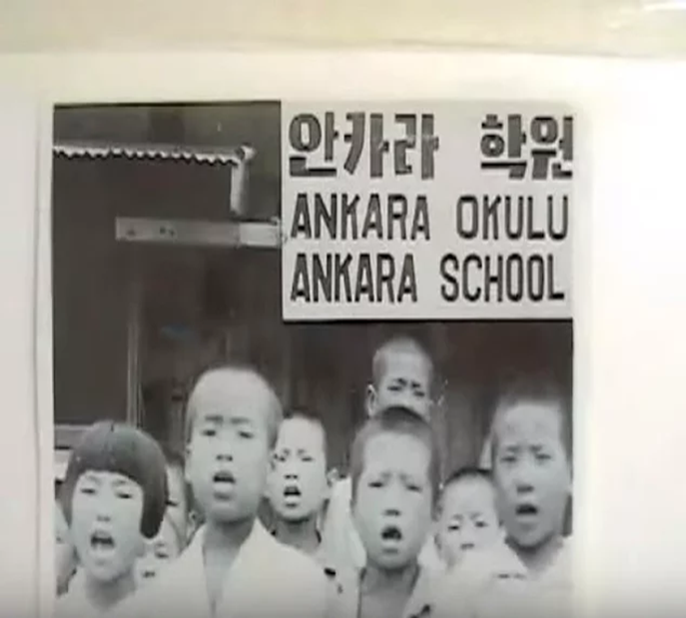
PROJENİN ÖZETİ
Savaş sırasında Türk birliğinin bulunduğu yerlerden biri olan Suwon‘ da askerler yetim kalan çocuklara bakmak için bir okul açmıştır. Adı ‘Ankara Okulu' olan yetimhane tarzındaki okulda eğitim gören Koreli çocuklara Türkçe, Korece ve İngilizce dersleri verilmiştir. 70'li yıllara kadar açık olan okuldan 640'tan fazla öğrenci mezun olmuştur.

Slide 11
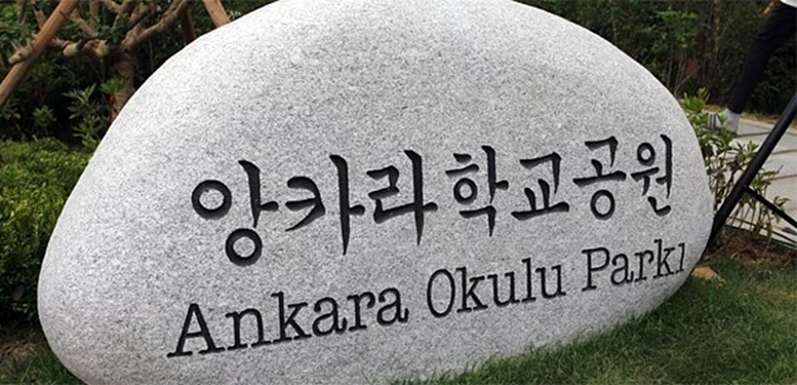
Birkaç yıl önce, Türk askerlerinin yetim çocuklar için açtığı okulun bulunduğu bölgedeki bir parka ‘Ankara Okulu Parkı' ismi verilmiştir. Ayrıca parkın bulunduğu caddeye de ‘Ankara Yolu' ismi verilmiştir.

Slide 12
PROJENİN ÖZETİ
Bütün bunlardan yola çıkarak Çanakkale’de yaşayan en küçüğü 87 yaşında olan Kore gazilerimiz ile canlı sözlü tarih çalışması yaparak onların anılarını liseli öğrencilerimizle paylaşmalarının yerinde olacağı düşünülmüştür.
Öğrencilerimiz derslerinde işledikleri milli kültürümüze kaynak olacak konuları ve kahramanlıkları gazilerin dilinden dinleyerek vatanseverlik ve millet sevgisi değerleri ile ilgili kazanımlar elde edeceklerdir. Ayrıca Kore gazilerimize layık oldukları değeri vermenin önemini kavrayacaklardır.

Slide 13
PROJENİN ÖZETİ
Ortaöğretim öğrencilerinin Çağdaş Türk ve Dünya Tarihi dersi Kore Savaşı konusu gereği Kore gazileri ile öğrencilerimiz bir araya getirilecektir. Okullarda yapılan gazi-öğrenci buluşmalarının kayıt altına alınmasıyla onların örnek hayatlarının diğer öğrencilere de aktarılması sağlanacaktır. Kore gazilerinin savaş anıları ve savaştan sonra yaşadıkları kaydedilerek proje sonunda hem yazılı ortamda hem de elektronik ortamda sunumu ve dağıtımı yapılacaktır. Toplantılarda soru cevap bölümü okulun tarih öğretmeni eşliğinde yapılacaktır. Kayıt altına alınmış tüm çalışmalar kurgulanarak tarih dersinde yardımcı ders aracı olarak kullanılacaktır.

Slide 14
PROJENİN YAYGINLAŞTIRILMASI
Hazırlamış olduğumuz “Kore’de Ayak İzlerimiz’’ Projesinin sözlü canlı tarih uygulamaları çalışması çoğaltılıp Milli Eğitim Bakanlığı’na ve 81 ilin İl Milli Eğitim Müdürlüğü’ne gönderilerek bu çalışmanın diğer illerde de yapılmasına fırsat yaratılacaktır. Ayrıca dönem boyunca diğer ilçelerde de proje yürütülecektir.

Slide 15
PROJENİN UYGULAMA ADIMLARI
Faaliyet 1:Çanakkale il sınırlarında yaşayan Kore gazilerinin tespit edilmesi,
Faaliyet 2:Projenin uygulanacağı pilot okulun ve toplantıyı yönetecek olan tarih öğretmenin seçilmesi,
Faaliyet 3:Öğrencilerin Kore Savaşı konusunda “Bilgi ve Bilinçlendirme Eğitimleri” nin yapılması,
Faaliyet 4:Yerel medya ve basın organları aracılığıyla projenin duyurulması,

Slide 16
PROJENİN UYGULAMA ADIMLARI
Faaliyet 5:Kore gazileri ile yapılan sözlü canlı tarih uygulamasının kayıt altına alınması,
Faaliyet 6:Kore gazilerimize, hazırlanan çalışmanın bir örneğinin CD olarak hediye edilmesi,
Faaliyet 7:Proje sürecindeki faaliyetlerden elde edilen video ve görüntülerden oluşan çalışmanın Çanakkale İl Milli Eğitim Müdürlüğü’ nün web sitesinde yayınlanması
Faaliyet 8:Uygulama çalışmasının çoğaltılarak Milli Eğitim Bakanlığı’na ve 81 ilin İl Millî Eğitim Müdürlüğü’ne gönderilmesi bu çalışmanın diğer illerde de yapılmasına fırsat yaratılması.

Slide 17
PROJENİN UYGULAMA ADIMLARI
Proje kapsamında Seul’ den bir okul ile ilimizde gazi torunlarının yoğun olduğu bir okul arasında «Kardeş Okul» Projesi çalışmaları devam etmektedir.
Gazilerimizle farklı mekan ve zamanlarda yapılan röportajlardan oluşan bir belgesel hazırlığı devam etmektedir.

Slide 18
PROJE UYGULANACAK OKULLAR
Vahit Tuna Anadolu Lisesi
İMKB Mesleki ve Teknik Anadolu Lisesi
Ali Haydar Önder Anadolu Lisesi
Mehmet Akif Ersoy Mesleki ve Teknik Anadolu Lisesi
Sosyal Bilimler Lisesi
Fen Lisesi
İbrahim Bodur Anadolu Lisesi
Hüseyin Akif Terzioğlu Güzel Sanatlar Lisesi
İbn-i Sina Mesleki ve Teknik Anadolu Lisesi
Çanakkale Mesleki ve Teknik Anadolu Lisesi
Çanakkale Anadolu Lisesi
Av. İbrahim Mutlu Anadolu Lisesi
Kepez Mesleki ve Teknik Anadolu Lisesi
Çanakkale Anadolu İmam Hatip Lisesi
TOKİ Anadolu Lisesi
Nedime Hanım Mesleki ve Teknik Anadolu Lisesi
Şehit Cemal Demir Anadolu İmam Hatip Lisesi
Hasan Ali Yücel Anadolu Lisesi

Slide 19
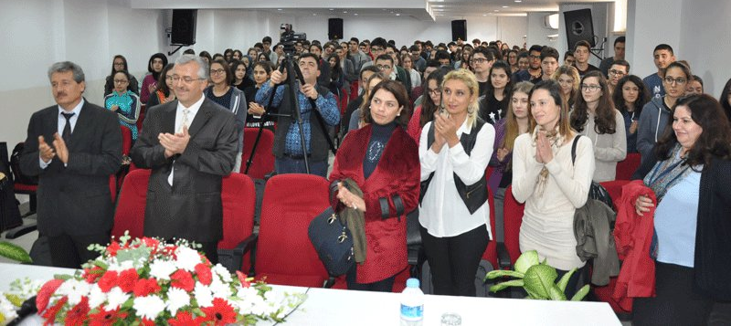
PROJEDEN BEKLENEN SONUÇLAR
“Kore’de Ayak İzlerimiz’’ Projesi uygulamaları sonrasında Kore gazilerimizin toplumdan bekledikleri ilgi ve saygı ile kendilerini daha iyi hissetmeleri; gençlerimizde millî şuur ve tarih bilincinin artması, vatanseverlik olgusunun yer etmesi beklenmektedir.

Slide 20
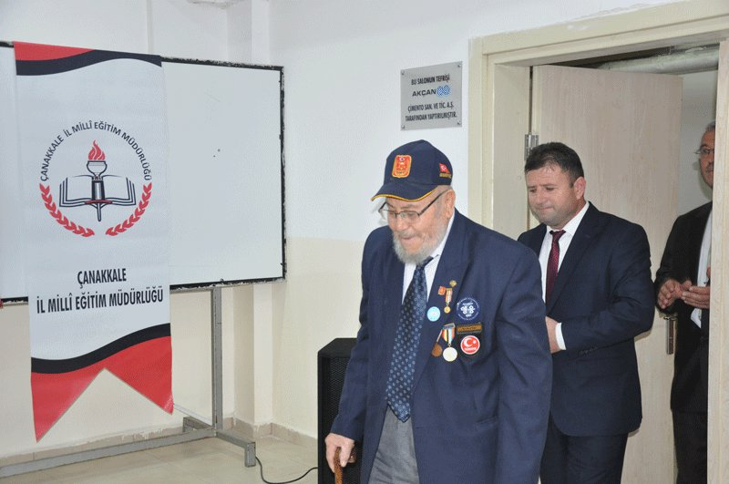
TEŞEKKÜR EDERİZ
ÇANAKKALE AR-GE
TEŞEKKÜR EDERİZ
ÇANAKKALE MEM AR-GE

